Slide 1
הצגה אפקטיבית של מידע
מקצוע: ניתוח ואיתור מידע
המורה: עטרת אהרן דוידוביץ
עורכת: רונית נחמיה

Slide 2
מה נלמד היום
נתונים, מידע וידע
ביג דאטה
ויזואליזציה של מידע והעברת מסרים
ויזואליזציה של משבר נגיף הקורונה בעולם

Slide 3
נתונים, מידע וידע
מהם נתונים?
עובדות, מספרים ואותיות ללא הקשר "לכאורה"
מהו מידע?
נתונים מעובדים עם הקשר וערך
מהו ידע?
מידע מעובד ומגובש שהובן על ידי בני האדם

Slide 4

נְתוּנֵי עָתֵק
Big Data
מאגר מידע, הכולל נתונים מבוזרים
ממקורות רבים,
בכמויות גדולות,
בפורמטים מגוונים,
ובאיכויות שונות.
(ויקיפדיה)
Notes:
מאגר מידע : וואטס אפ בפייסבוק, בטבלאות, תרשימים וגרפים בכמויות עצומות ובאיכויות שונות

Slide 5

מה עושים עם הנתונים?
Information Visualization
ייצוג נתונים מופשטים באופן אינטראקטיבי
כדי לשפר את עיבוד המידע האנושי של המשתמש בנתונים.

Slide 6
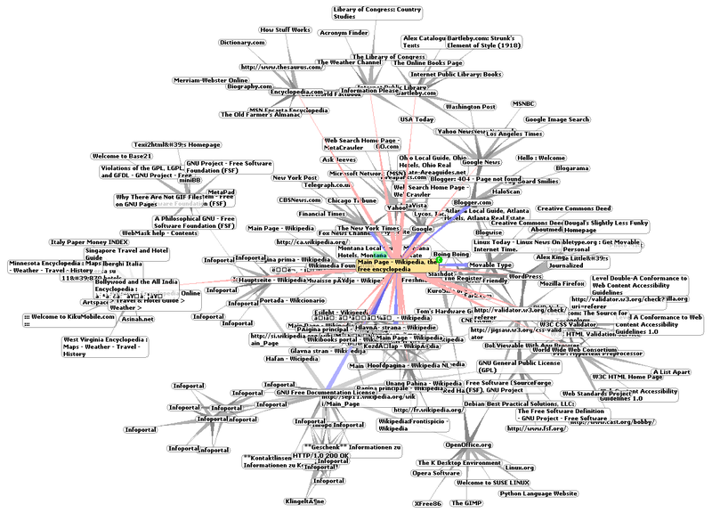
צמתי המידע העיקריים בנקודות המפגש השונות
Notes:
קשה להבין רק מה שבצהוב הוא כנראה המרכז, יש מלא צמתים עיקריים של מידע

Slide 7
מהי הצגה אפקטיבית של מידע?
תרשימים ושיטות ניתוח נתונים הלקוחים מתחום הסטטיסטיקה, כריית הנתונים ולמידה ממוחשבת
הבנה וקליטה של מידע חזותי לצורך הסקת מסקנות מהמידע ופתרון בעיות
הצגת מידע קליט, מובן ואינטואיטיבי

Slide 8
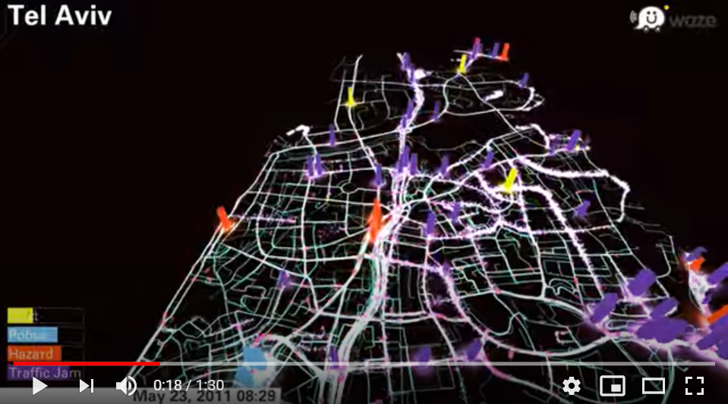
מה הקשר של סרט זה לוויזואליזציה של מידע?
https://www.youtube.com/watch?v=LOHIWsK-Mf0
Notes:
דרך התנועה הויזאולית יש לי המון מידע – איפה יש עומס/פקקים? הפעלת הסרטון

Slide 9
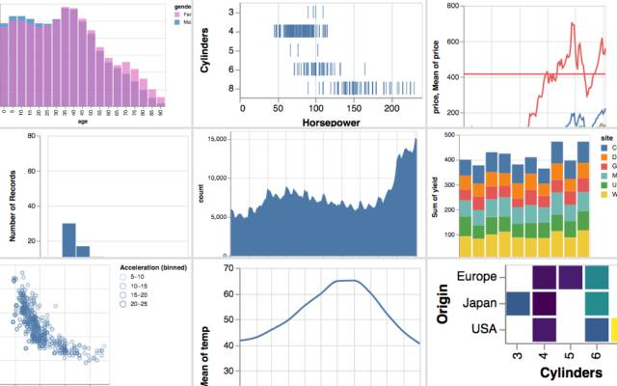
מיפוי הנתונים בגרפים, טבלאות ותרשימים – לשם מה?
1. ערך מוסף ויזואלי למידע היבש
2. היעדים מדידים ומוגדרים היטב
3. הנתונים מועברים ברור ובפשטות
4. ויזואליזציה מותאמת למידע, אותו
נרצה להציג
מקור: אלעד פירן https://www.kmrom.com/Site/Articles/ViewArticle.aspx?ArticleID=2435
Notes:
דרך הגרפים מגיעים למידע ויזואלי ונגיש, קל להבנה ולתפישה

Slide 10
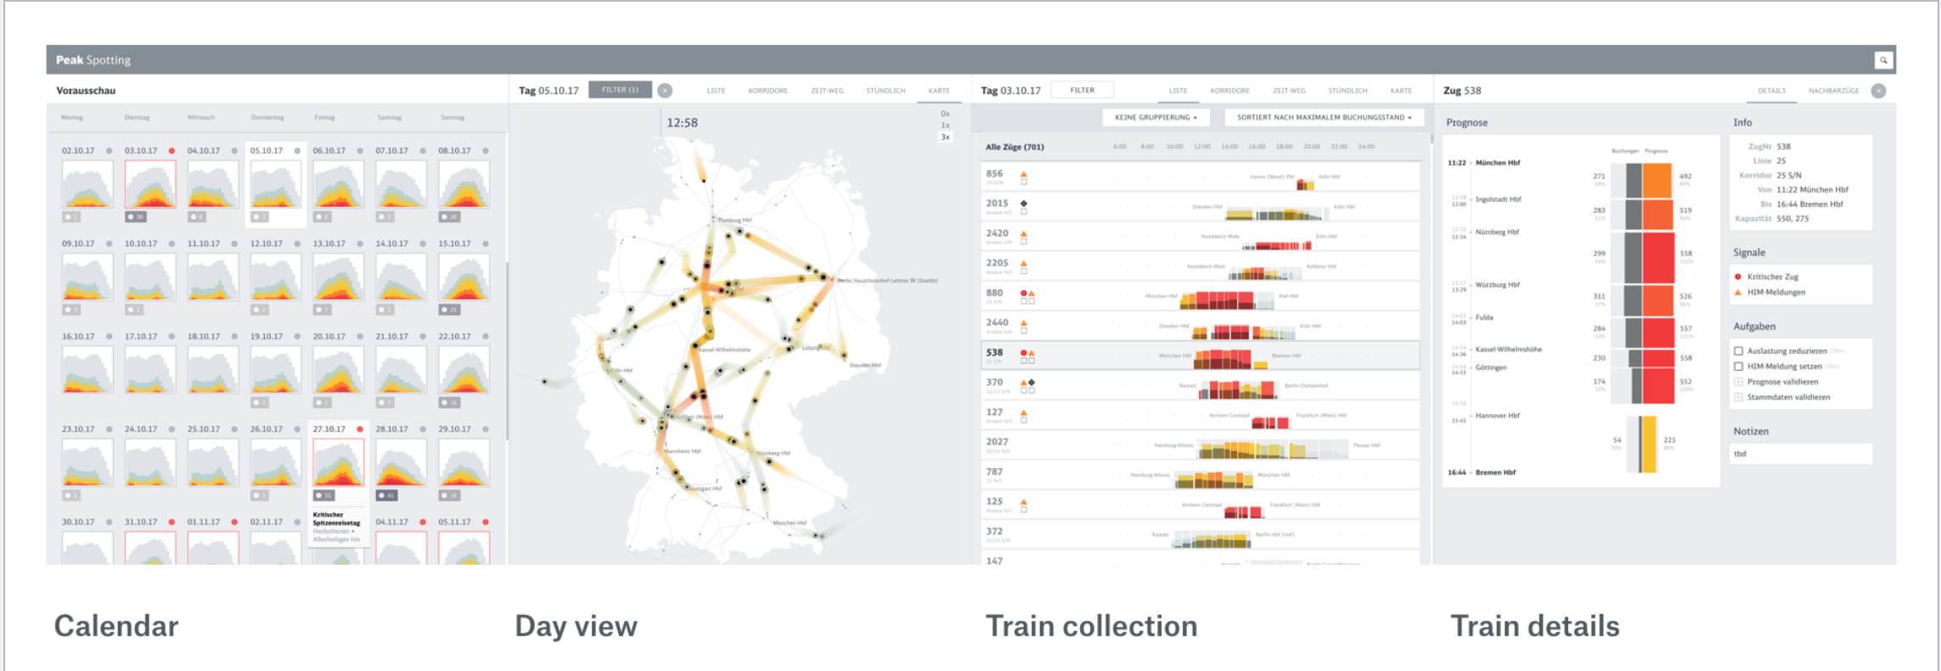
מיפוי תנועת נוסעי הרכבות בגרמניה
https://www.geektime.co.il/making-data-clear-by-graphic-design/מקור:
Notes:
החלופה לגיליונות אקסל עמוסים:
היסטוגרמות, דיאגרמות, גרפים ומפות אנימטיביות המציגים את מיפוי תנועת הרכבות היומית והחודשית, להלן דומה לתצוגת הנתונים
ניתוח נתונים והחלטות בעקבותיהם

Slide 11

מהי חשיבות ויזואליזציה של מידע
במשבר הקורונה העולמי?
Notes:
בחודשים האחרונים העולם מתמודד עם משבר בריאותי –
מגפת הקורונה. בגרף של נתונים/טבלאות קל להבין בצורה קלה.
מידי יום מפורסמים נתונים ברשת אודות: מס' המתים, מס' החולים ומס' האנשים, אשר החלימו מהמחלה.

Slide 12
חלק מנתוני מגפת הקורונה בעולם
COVID-19 pandemic by country and territory
Locations^{[a]} |  | Cases^{[b]} | Deaths^{[c]} | Recov.^{[d]} | Ref.
227 |  | 3,772,367 | 264,189 | 1,252,240 | ^{[2]}
 | United States^{[e]} | 1,260,166 | 74,595 | 170,859 | ^{[9]}
 | Spain | 221,447 | 26,070 | 128,511 | ^{[10]}
 | Italy | 214,457 | 29,684 | 93,245 | ^{[11][12]}
 | United Kingdom^{[f]} | 201,101 | 30,076 | No data | ^{[14][15]}
 | Russia^{[g]} | 177,160 | 1,625 | 23,803 | ^{[16]}
 | Germany^{[h]} | 168,162 | 7,275 | 132,374 | ^{[17][18]}
 | France^{[i]} | 137,150 | 25,809 | 53,972 | ^{[19]}
 | Turkey | 131,744 | 3,584 | 78,202 | ^{[20]}
 | Brazil | 126,618 | 8,588 | 51,370 | ^{[21][22]}
 | Iran | 101,650 | 6,418 | 81,587 | ^{[23]}
 | China^{[j]} | 82,885 | 4,633 | 77,957 | ^{[24]}
 | Canada | 63,496 | 4,232 | 28,171 | ^{[25]}
 | Peru | 54,817 | 1,533 | 17,527 | ^{[26][27]}
 | India | 53,045 | 1,787 | 15,331 | ^{[28]}
 | Belgium^{[k]} | 51,420 | 8,415 | 12,980
מקור: ויקיפדיה
Notes:
טבלת נתונים לצורך חלוקת הנתונים בצורה ברורה

Slide 13



אמצעים ויזואליים להעברת מסרים מיידים
אימוג'ים
מדבקות
ממים MEME
Notes:
אימוג'י תמונה דיגיטלית קטנה או סמל שנועדו לבטא רעיון או רגש
מדבקה- סטיקר שנע בין תמונה קטנה לאימוג'י הבא להביע רעיון דעה או רגש
ממים רעיון או תמונה המועברים בין אדם לאדם בקונטקסט תרבותי מסוים

Slide 14
משימה
בחרו נושא, אותו אתם מעוניינים להציג בדרך ויזואלית כלשהי.
2. השתמשו באמצעים ויזואליים כדי לייצג אותו.
ניתן לייצר אימוג'י / סטיקר / מם MEME/ אחר

Slide 15

שימוש ביצירות מוגנות בזכויות יוצרים ואיתור בעלי זכויות
השימוש ביצירות במהלך שידור זה נעשה לפי סעיף 27א לחוק זכות יוצרים, תשס"ח-2007. אם הינך בעל הזכויות באחת היצירות, באפשרותך לבקש מאיתנו לחדול מהשימוש ביצירה, זאת באמצעות פנייה לדוא"ל rights@education.gov.il

